Slide 1
Основы программирования на языке C++
https://github.com/variichrodion/BV-621-C-Basics
Практика
13.07.2026

Slide 2
Практика?
ДОМАШНЕЕ ЗАДАНИЕ
Задача «Звёздный треугольник»
Задача «Калькулятор+»
Задача «Угадай число»

Slide 3
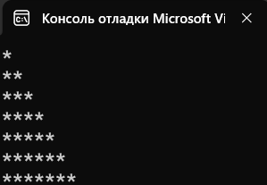
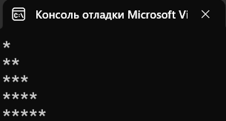
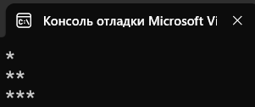
Задача «Звёздный треугольник»
Вывести на экран треугольник из звёздочек. Размер треугольника задаёт пользователь. Пример:
Размер: 3 Размер: 5 Размер: 7

Slide 4
Задача «Калькулятор+»
Возьмём код калькулятора с прошлого домашнего задания. Необходимо «зациклить ввод»:
После очередного вычисления появляется главного меню.
Назначить символ «завершения» работы и написать пользователю, как выйти из программы

Slide 5
Задача «Угадай число»
Компьютер "загадывает" случайное число от 1 до 100 (std::mt19937). Пользователь пытается его угадать.
Если число пользователя меньше загаданного – вывести "Больше!".
Если больше – вывести "Меньше!".
Если угадал – вывести "Поздравляю!" и завершить цикл.
Сложность+: Добавьте счётчик попыток. В конце выведите: "Вы угадали за X попыток!".
Сложность++: Ограничить количество попыток (например, 10). В конце выведите: «Вы угадали за X попыток!» или «Вы проиграли! Загаданное число: Y»

